Slide 1
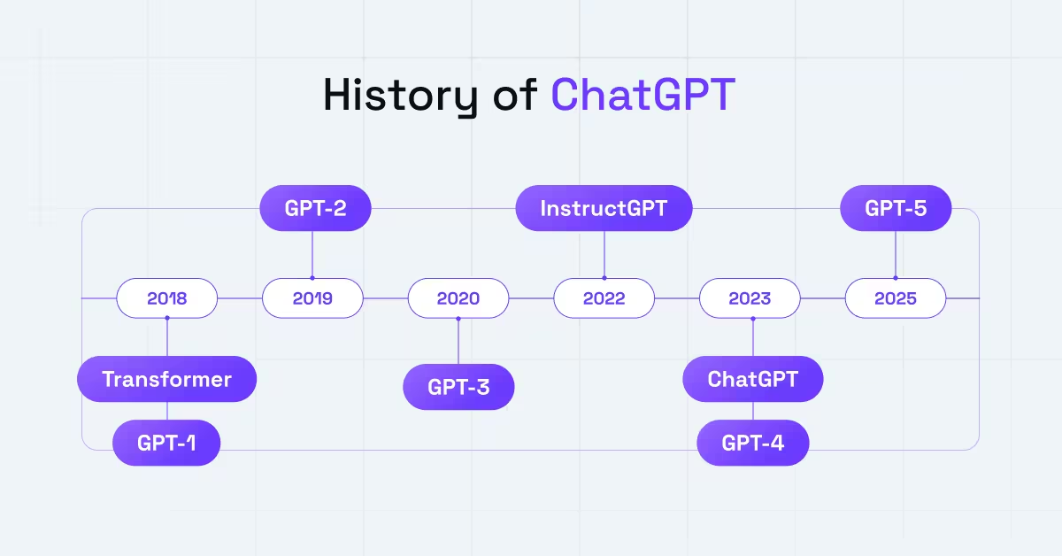
Notes:
https://nexos.ai/blog/chatgpt-version-history/

Slide 2
